Slide 1


Lĩnh vực PT ngôn ngữ
Đề tài : Thơ “ Thuyền giấy “

Slide 2
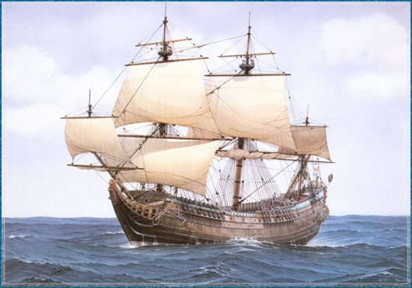
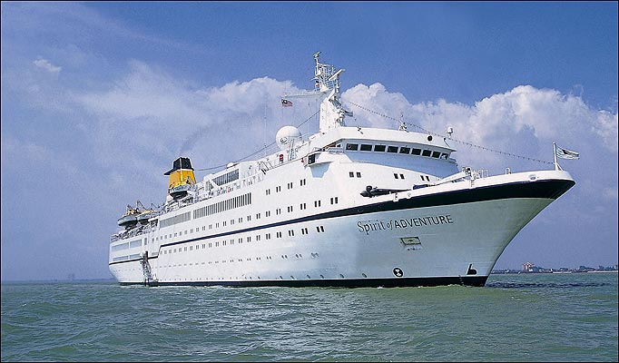
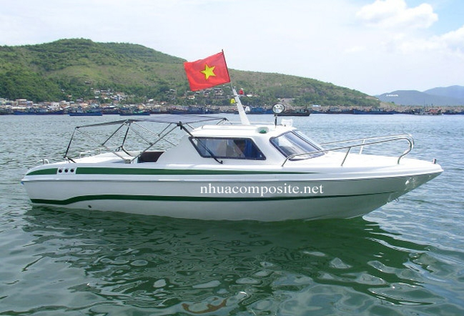
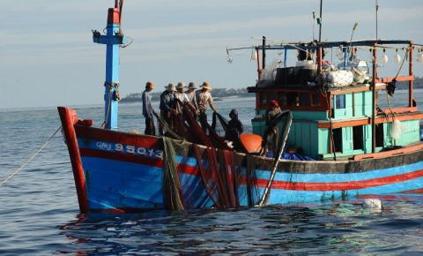
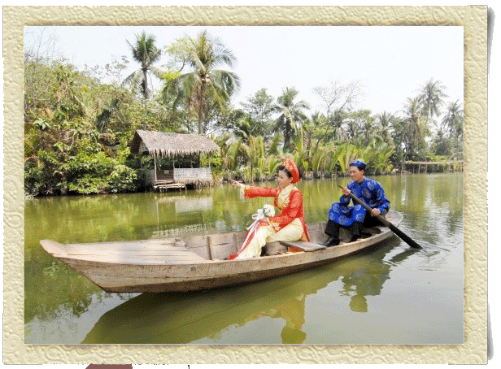
Tàu thủy
Thuyền buồm
Tàu đánh cá
Ca nô
Thuyền

Slide 3
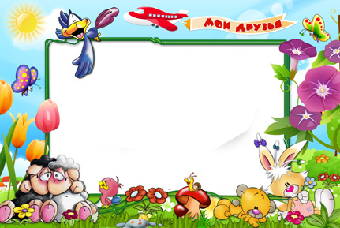
Đọc thơ

Slide 4

Bé trên bờ với xuống
Thả con thuyền trắng tinh

Slide 5

Thuyền giấy vừa chạm nước
Đã hối hả trôi nhanh

Slide 6
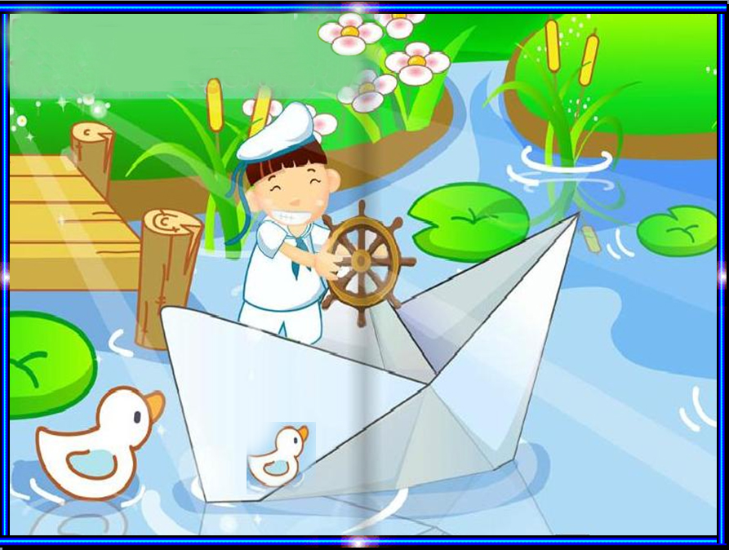
Bé nhìn thuyền lênh đênh Tưởng mình ngồi trên đấy

Slide 7
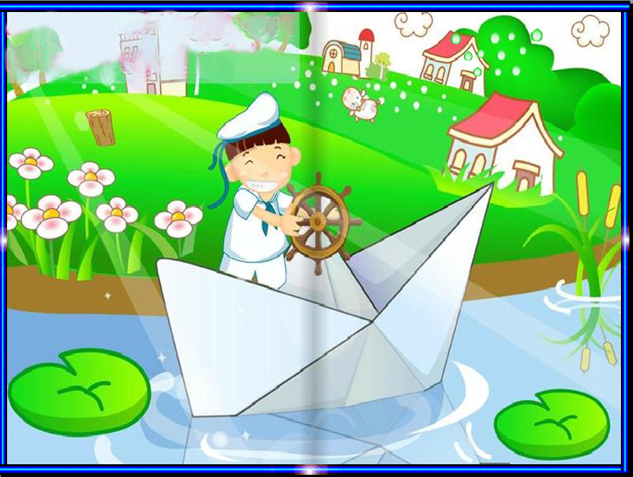
Mỗi đám cỏ thuyền qua
Là một làng xóm đấy

Slide 8
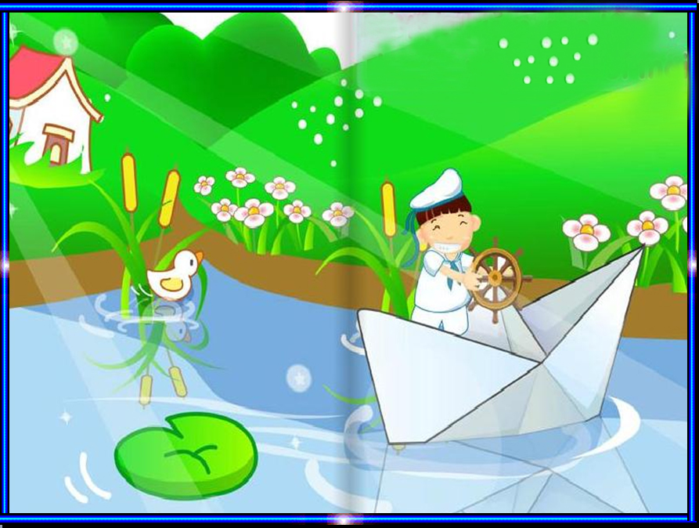
Bé thích lắm reo lên
Thuyền vẫn trôi trôi mãi

Slide 9
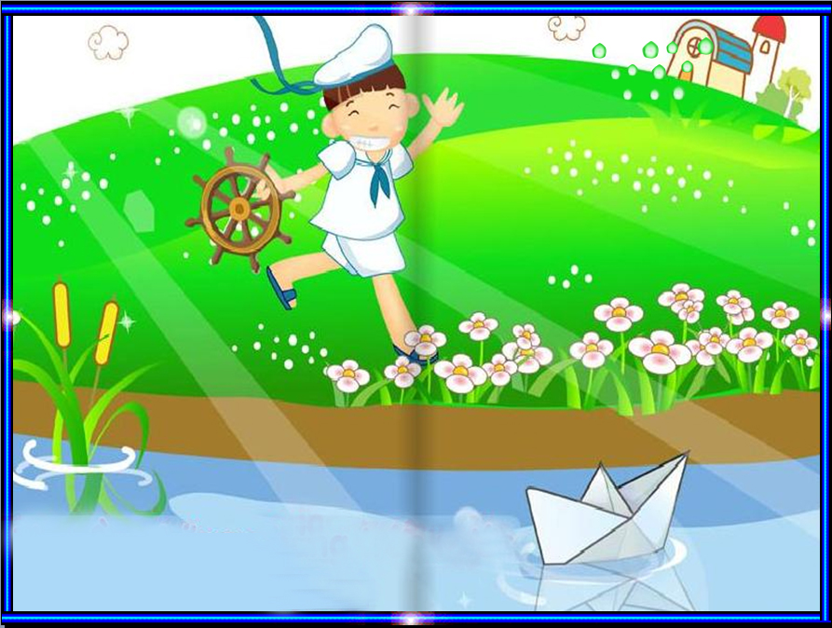
Bé vạch cỏ vạch lau
Chạy bên thuyền dục vẫy

Slide 10

Thuyền phăng phăng trên nước
Bé băng băng trên bời

Slide 11

Bé theo thuyền theo mãi
Mặc ông trời chuyển mưa

Slide 12
Câu hỏi đàm thoại

Slide 13
- Bài thơ “Thuyền giấy” của tác giả nào?
- Bài thơ nhắc đến phương tiện giao thông nào?
- Ai đã đi chơi thả thuyền trong bài thơ?
- Con thuyền mà bạn nhỏ thả xuống nước có màu gì?
- Khi bạn nhỏ thả thuyền xuống nước thì thuyền như thế nào?
– “ Hối hả” có nghĩa là thể hiện sự vội vàng.
– Bé nhìn thấy thuyền trôi trên nước thế nào?
– Khi nhìn con thuyền trôi bạn nhỏ đã tưởng tượng ra điều gì?
– Bạn nhỏ đã làm gì khi thuyền trôi?

Slide 14
– Từ “ phăng phăng” và“ băng băng”, ở đoạn thơ này thể hiện sự lướt đi một cách nhanh chóng.
- Sự vui thích của bé được thể hiện như thế nào?
- Vậy khi nãy cô cho các con thả thuyền thì chúng mình cảm thấy như nào?
- Chúng mình có giống bạn nhỏ tưởng tượng mình ngồi trên ấy không?
- Khi được ngồi trên thuyền các con ngồi như thế nào?
- Khi các con ngồi trên thuyền phải mặc áo phao và không được thò đầu thò tay ra ngoài để đảm bảo an toàn các con nhớ chưa!

Slide 15
Bé đọc thơ

Slide 16








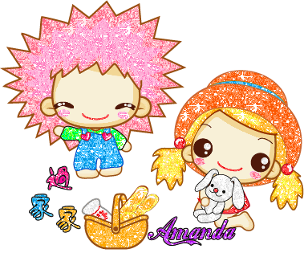
Phần 4
Thi ai nhanh

Slide 17
Bé trên bờ với xuống Thả con thuyền trắng tinh Thuyền giấy vừa chạm nước Đã hối hả trôi nhanh
Bé nhìn thuyền lênh đênh Tưởng mình ngồi trên ấy Mỗi đám cỏ thuyền qua Là một làng xóm đấy!
Bé thích lắm reo lên Thuyền vẫn trôi, trôi mãi Bé vạch cỏ, vạch lau Chạy bên thuyền giục, vẫy…
Thuyền phăng phăng trên nước Bé băng băng trên bờ Bé theo thuyền, theo mãi Mặc ông trời chuyển mưa…

Slide 18











KÝnh chóc c¸c c« m¹nh khoÎ!

Slide 19
Phần 1:
Trò chuyện

